Slide 2
Indhold
1
Intro til indsatsen og bankens rolle
2
En guide til bankrådgiveren
3
Et overblik over hele indsatsen
4
Tak for hjælpen

Slide 3
Intro til indsatsen

Slide 4
Formål
Danmarks CO₂-udslip skal reduceres med 70 % inden 2050. Hvis regeringens klimamål skal nås, må vi løfte i flok. På tværs af samfundet, brancher, virksomheder, offentlige instanser og privatpersoner. Det gælder også danske husejere, hvor der er meget energi at hente – en tommelfingerregel siger, at ca. 40 % af CO₂-udledningen vedrører ejendomme.
Derfor lancerer Energistyrelsen nu energirenoveringsindsatsen ‘Byg om, så det kan mærkes’. En indsats, som skal gøre husejerne opmærksomme på, at energirenovering kan være en god investering – både for privatøkonomien, energiforbruget og vores klima.

Slide 5
Baggrund
Der er et stort potentiale for energibesparelser i danske huse – så hvad forhindrer husejerne i at komme i gang med at energirenovere? Og hvad motiverer dem?
De overvurderer ofte den energimæssige forfatning af deres hjem, mens de undervurderer potentialet for energibesparelser.
De prioriterer at renovere på baggrund af æstetik frem for energi.
De har lyst til at bidrage til klimadagsorden, men har svært ved at finde ud af, hvad de konkret kan gøre.
Økonomi er en vigtig driver, når der skal renoveres: en lavere energiregning, øget værdi af huset osv.

Slide 6
Hvorfor er banken vigtig?
Husejerne tager de afgørende finansielle snakke om renovering med banken – det perfekte sted at gøre dem opmærksomme på, at energirenovering kan være en god investering
Undersøger mulighederne
Ser på
finansiering
Taler med banken
Starter boligjagten
Overvejer køb
af bolig
Køber bolig
Drømmer om renoveringen
Hverdagen sætter ind
Energimærket er glemt
I gang med renoveringen
Løsningen er valgt
Håndværkeren sættes i gang
Renoveringen er færdig
Hverdagen fortsætter
Drømmer om næste projekt
Oplever forbedringer
På udkig efter
ny ramme for familien
Står med energimærkerapporten i hånden
Flytter ind
Får ikke renoveret
Undersøger alt: Økonomi, bank, boligens stand
Undersøger markedet –
ser på løsninger
Taler med potentielle håndværkere

Slide 7
Målgruppen
Der er kunder, som omlægger lån med mulighed for lavere ydelser på lånet. Andre har store opsparinger i banken, som de ikke får nok ud af. I begge tilfælde kan energirenovering være en god investering.
Indsatsen henvender sig derfor til tre typer husejere:
Husejere, som står foran en boligrenovering
Husejere, som står foran omlægning af lån
Husejere, som har opsparing og søger investeringsmuligheder

Slide 8
Guide til bankrådgiverne

Slide 9
Kære bankrådgiver
Energirenovering kan betale sig. Både for privatøkonomien og vores allesammens klima. Hjælp os med at sprede det gode budskab i ‘Byg om, så det kan mærkes’ blandt dine kunder.
Hvad får du ud af det?
For det første skaber det merværdi for kunden, at du kan tale med om deres situation og give dem ekstra viden og inspiration til energirenovering gennem ’Byg om, så det kan mærkes’. For det andet er det også en god mulighed for at bidrage til den grønne omstilling – og hvem ved, måske snakken leder videre til et grønt udlån.
Energistyrelsen er eksperterne på indholdet, og derfor forventes det ikke, at du er energirådgiver. Du er formidler af budskabet og bruger af sitet.
Mange tak for din gode hjælp.

Slide 10
Kunderejsen i banken
Husejerne i ombygnings-, låneomlægnings- og investeringsmodus går i banken for at snakke om deres muligheder. Bankrådgiveren imødekommer deres situation ved at bringe energirenovering på banen og dernæst gøre dem opmærksomme på sitet ‘Byg om, så det kan mærkes’, hvor de finder den energirådgivning, der passer til deres hus.
Bankrådgiver kender til ‘Byg om, så det kan mærkes’
Husejere
Ombygningsmodus
Omlægningsmodus
Husejerne går i banken
Bankrådgiver bringer energi på banen
‘Byg om, så det kan mærkes’
Banken regner på lånetilbud
Husejerne renoverer
Boligens energimærke forbedres
Klimaet vinder
Investeringsmodus
Familens forbrug sænkes
Energimærkerapporten bringes i spil

Slide 11
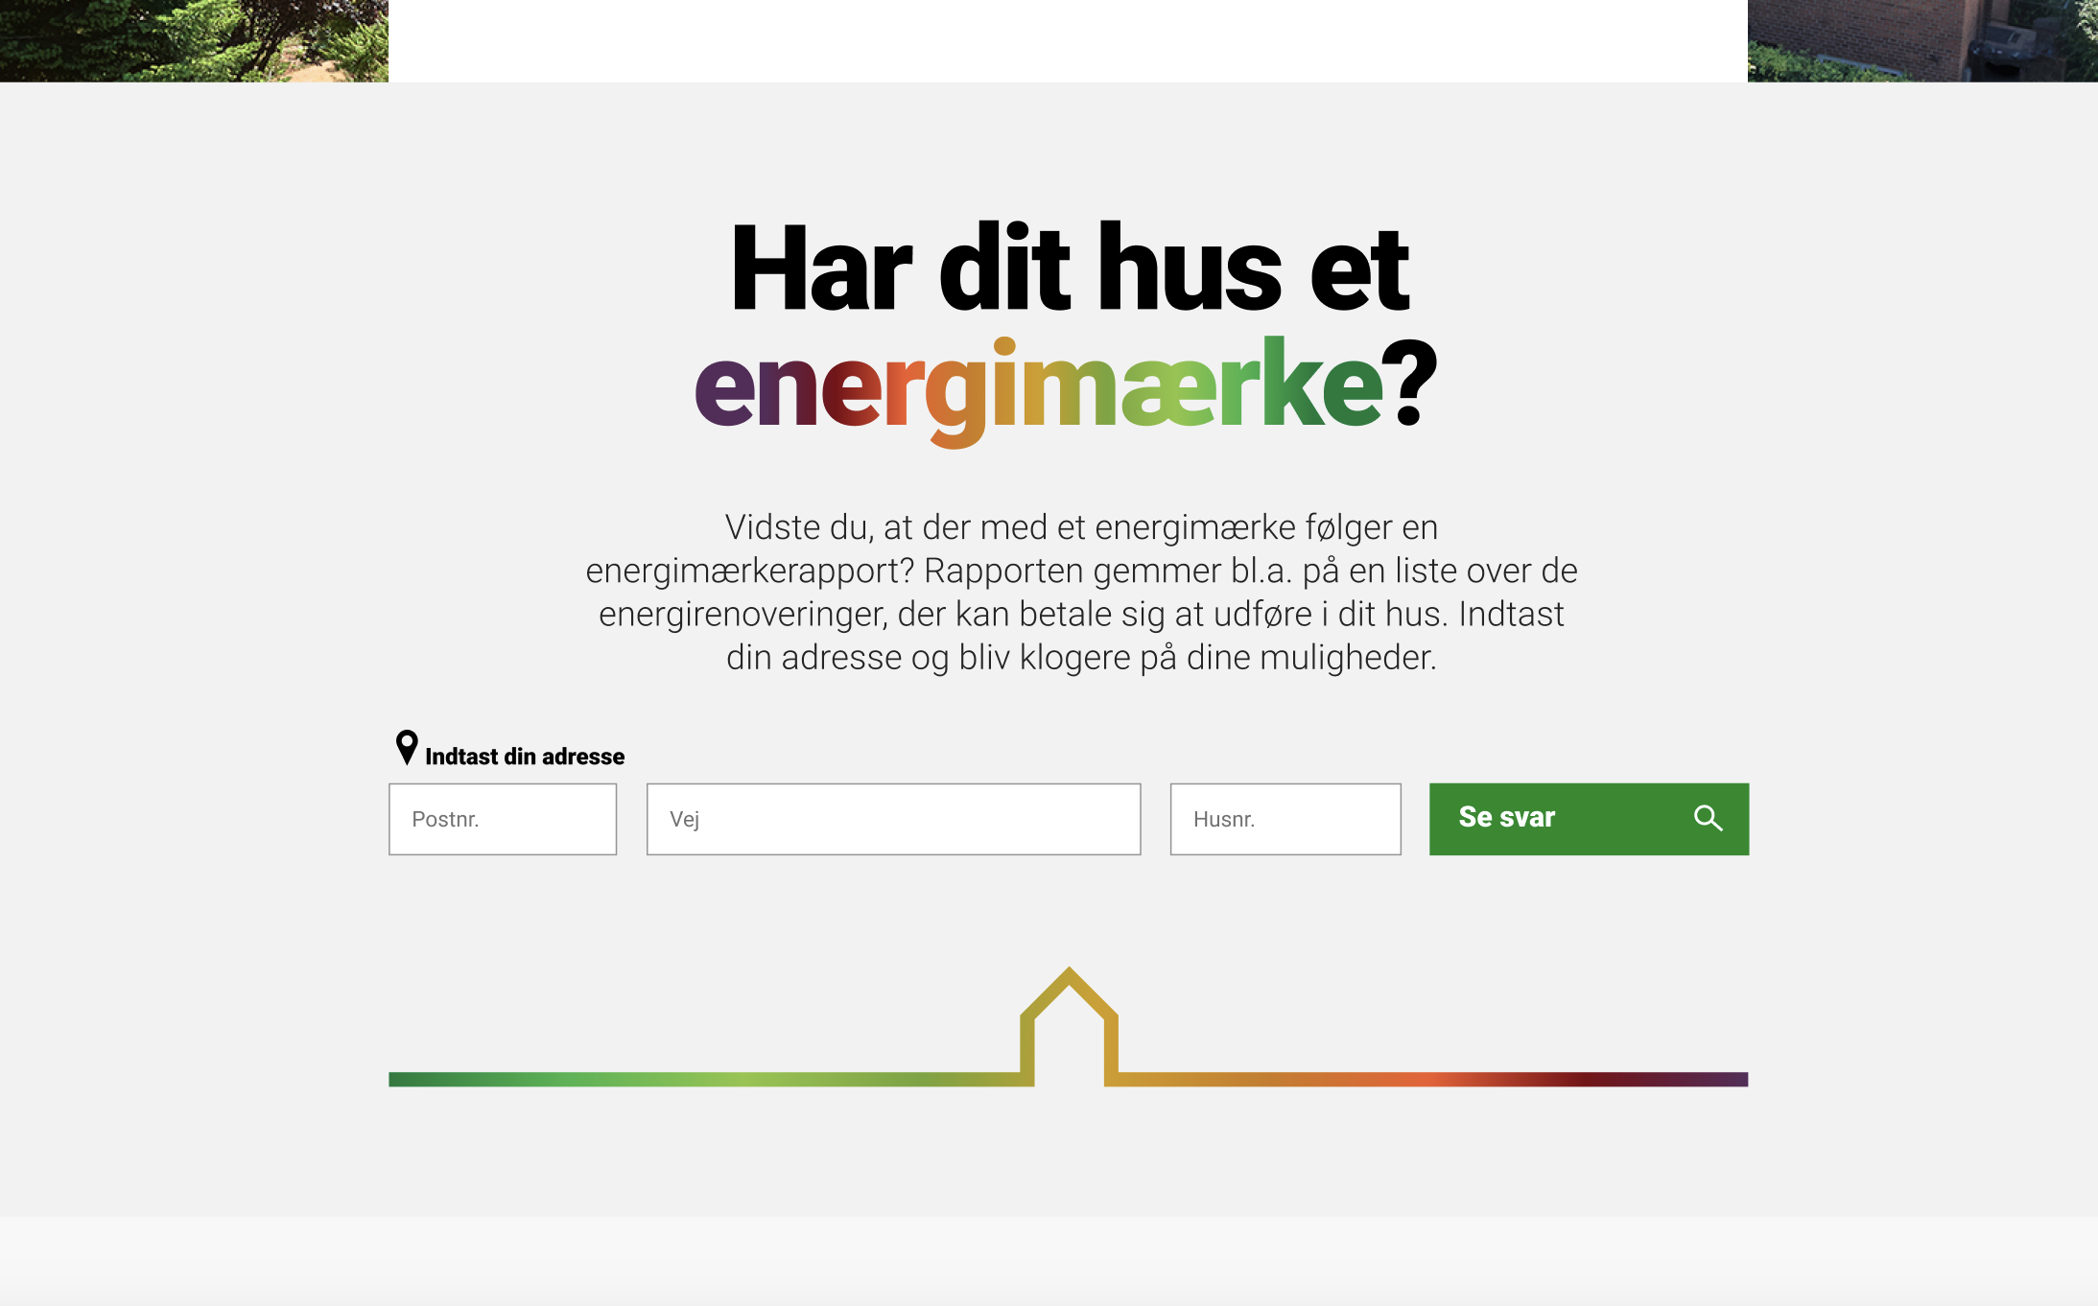
Indhold på sitet
Indsatsens centrale omdrejningspunkt er Energistyrelsens hjemmeside SparEnergi.dk
Link: SparEnergi.dk/byg-om
På forsiden indtastes husejerens adresse i adresseopslagsværktøjet. Herefter udfoldes skræddersyet energirådgivning til det pågældende hus. På side 12-16 kan du læse mere om de centrale værktøjer og elementer på sitet:
Energimærkerapport og liste med rentable forslag
Casebank
Find en håndværker eller book en energirådgiver
Varmeberegner
Klimavenlig tjekliste

Slide 12
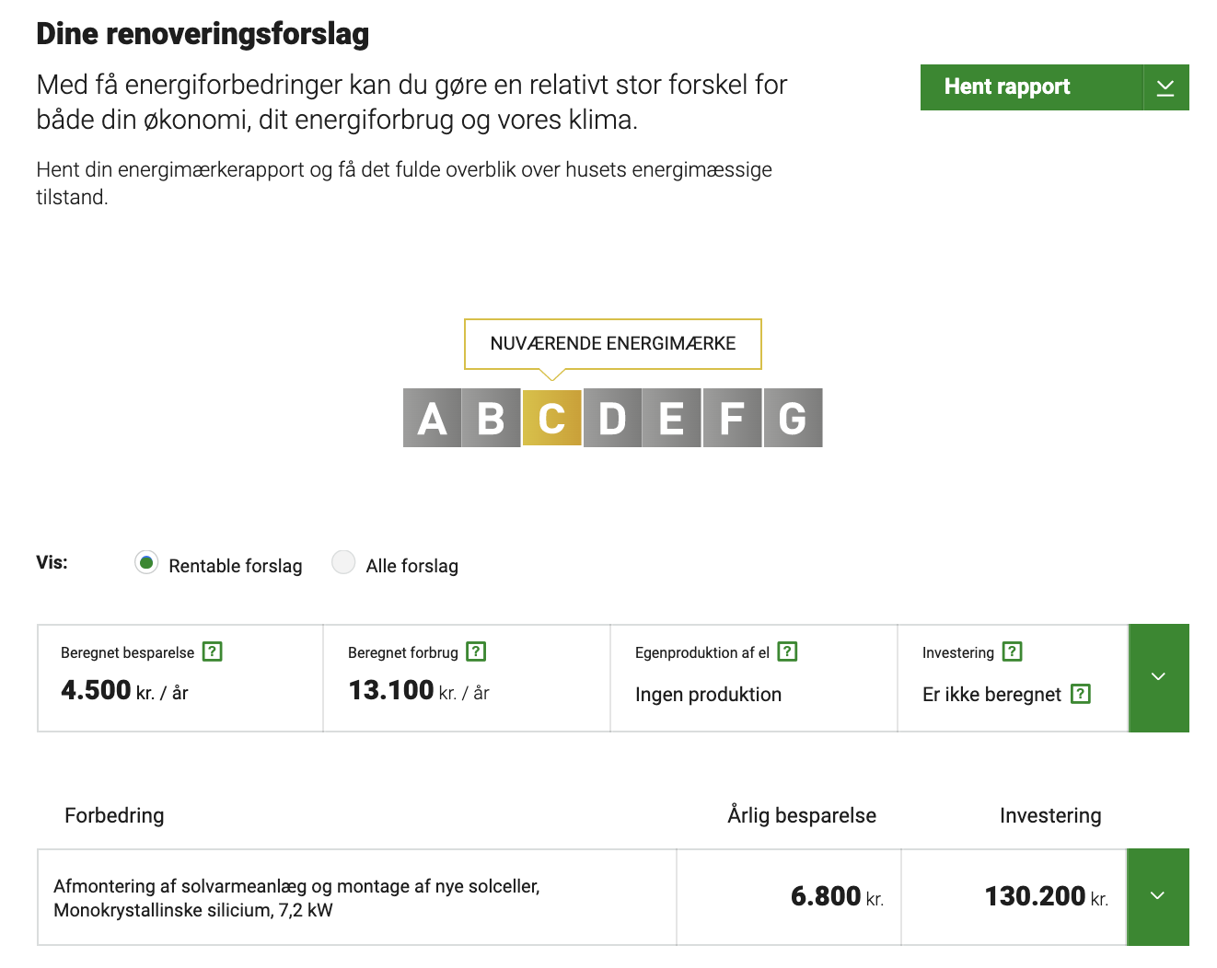
Energimærkerapport og rentable forslag
Hvis husejeren har et energimærke, kan de hente deres energimærkerapport.
Hvis det er muligt at forbedre energimærket, vil en pil dukke op og illustrere, hvilket mærke man kan opnå.
Hvis husejeren har rentable renoveringsforslag, vises de automatisk på en liste med den årlig besparelse og investeringspotentialet. Ved at klikke på den grønne pil kan man læse mere om forbedringsforslaget.

Slide 13
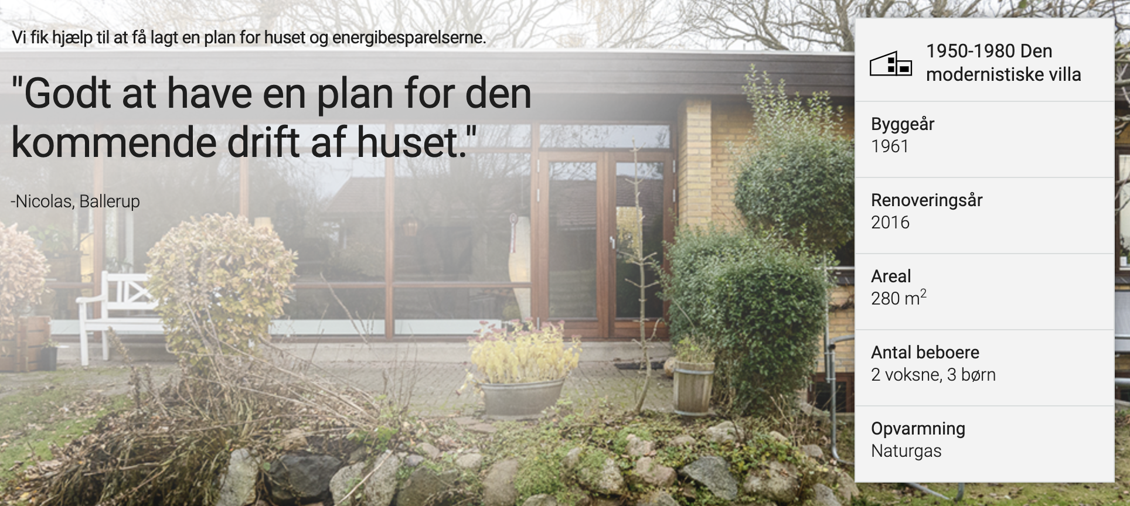
Casebank
Der er samlet over 100 energirenoveringscases, som det er muligt at søge blandt. Alle cases består af billeder og beskrivelser af andres energivenlige løsninger.

Slide 14
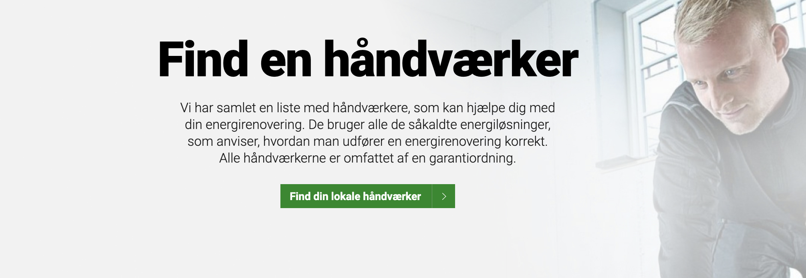
Håndværker eller energirådgiver
Husejere med rentable forslag kan klikke sig videre til en liste med lokale håndværkere, som kan hjælpe med energirenovering.
Husejere uden energimærke kan booke en energirådgiver (BedreBolig-rådgiver), som kan rådgive om de mulige energiløsninger og hjælpe med alt fra første skitse til færdig renovering.
Notes:
Opdateres baseret på sitet

Slide 15
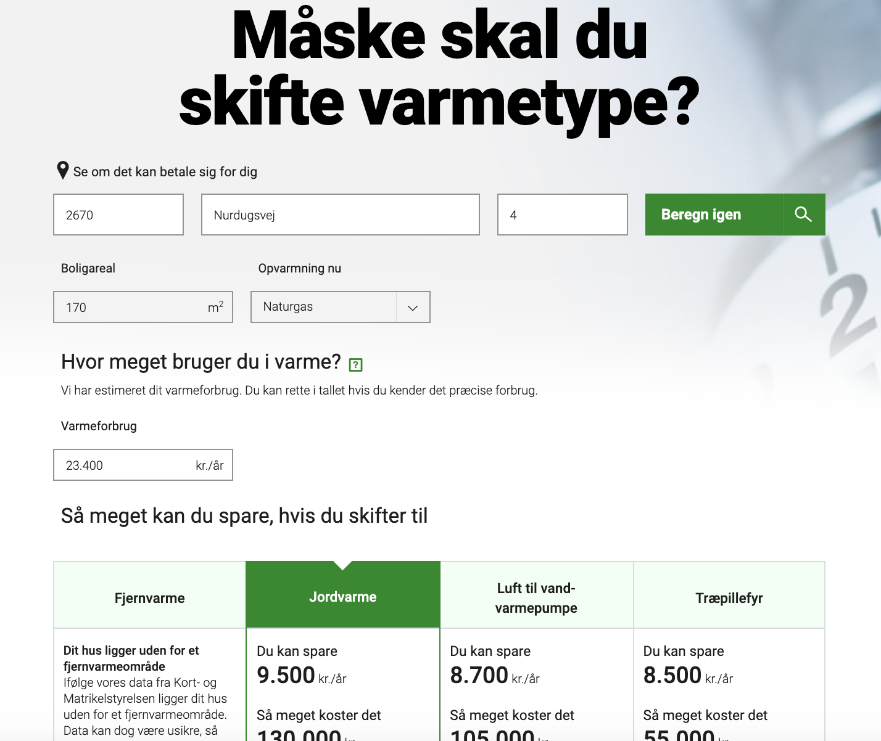
Varmeberegner
Husejere med stort potentiale for energibesparelser kan indtaste deres adresse i varmeberegneren og finde ud af, om det kan betale sig at skifte varmetype i huset.

Slide 16
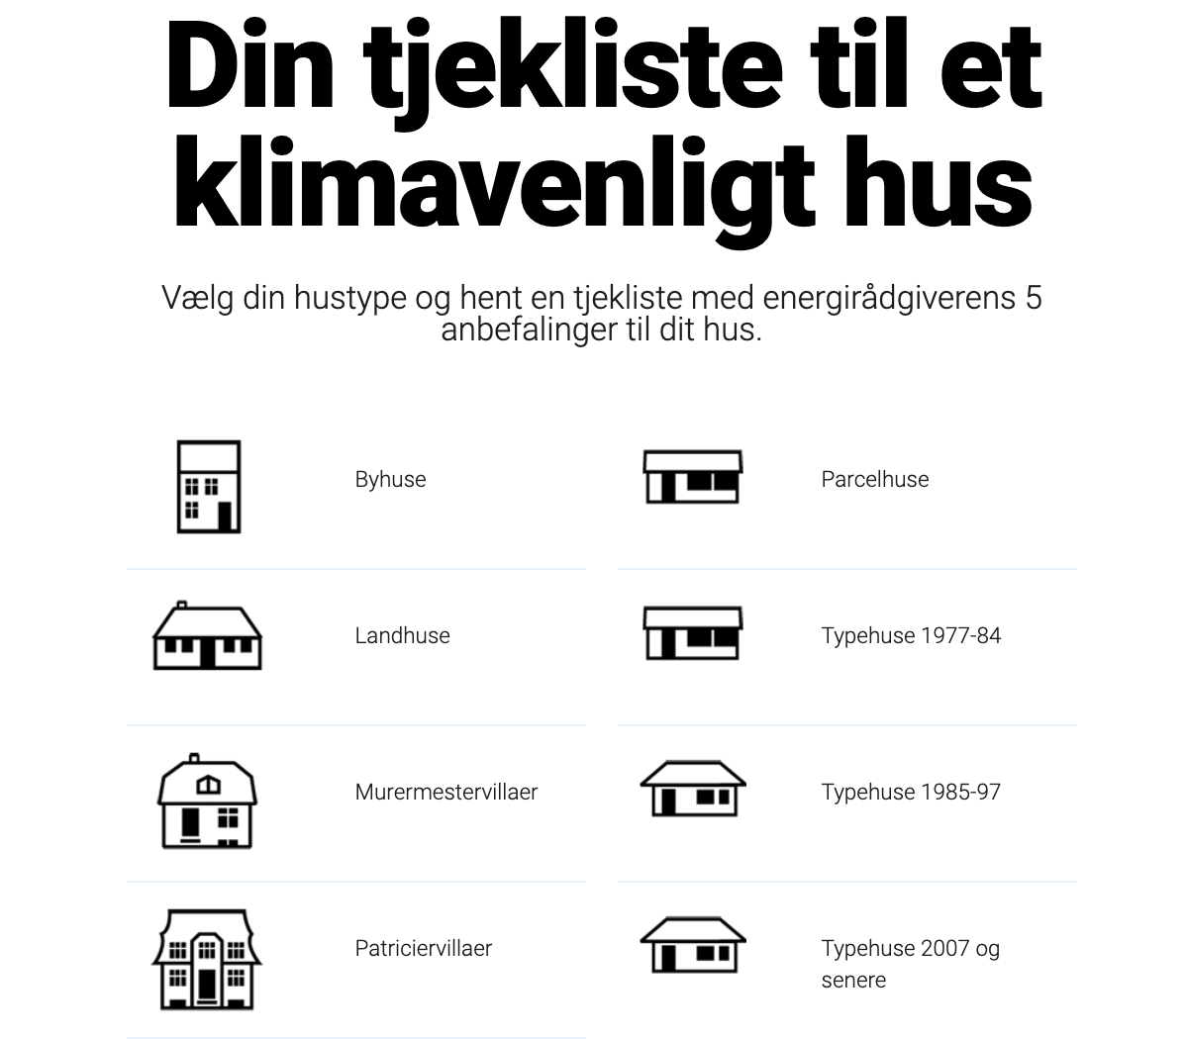
Tjekliste
Husejere uden energimærke kan downloade en tjekliste med fem energivenlige renoveringsforslag, som det typisk betaler sig at udføre i deres hustype.

Slide 17
Materialer
Der er selvfølgelig udviklet særlige kommunikationsmaterialer til bankerne og bankrådgiverne.
Intern præsentation om indsatsen og bankens rolle (denne præsentation)
Slide til kundepræsentationen
PDF til kunden om indsatsen og det tilhørende site ’Byg om, så det kan mærkes’
Indholdspakke til website og sociale medier
Filmpakke til infoskærme

Slide 18
Hvad gør du?
Som bankrådgiver kan du bruge sitet og kommunikationsmaterialerne før, under og efter kundemødet.
Eksempler:
Som forberedelse til kundemødet kan du klikke dig ind på sitet, tjekke kundens energimærke og se om der et investeringspotentiale i energirenovering.
Du kan indsætte slidet om ‘Byg om, så det kan mærkes’
i din kundepræsentation og evt. klikke ind på sitet sammen med kunden.
Når mødet er slut, kan du give pdf’en om ’Byg om, så det kan mærkes’ til kunden eller eftersende den på mail med opfordring til, at kunden selv kan bruge tid med sitet derhjemme og vende tilbage, hvis der skal lånes penge til energirenovering.
Hvis kunden stiller spørgsmål om specifikke energiløsninger, er du altid velkommen til at henvise til Energistyrelsen.

Slide 19
Overblik over hele indsatsen

Slide 20
Husejerne møder ikke kun indsatsen i banken
I perioden 2. juni til 1. september trækkes der også trafik til sitet via en digital kampagne, PR-indsatser, netværksindsatser med relevante eksperter og influencers.
Bankrådgiver kender til ‘Byg om, så det kan mærkes’
Husejere
Ombygningsmodus Omlægningsmodus Investeringsmodus
Husejerne går i banken
Bankrådgiver bringer energi på banen
Kampagnsite ‘Byg om, så det kan mærkes’
Banken regner på lånetilbud
Husejerne renoverer
Boligens energimærke forbedres
Familens forbrug sænkes
Klimaet vinder
Sociale medier (facebook, instagram og youtube)
Energimærkerapporten bringes i spil
Går på nettet og søger inspiration
Læser en historie i avisen eller i et boligmagasin
Influencers
Google ads (display og search)
Netværksindsats med eksperter
Kampagnesite
‘Byg om ,så det kan mærkes’
Notes:
Symbol: indsæt pokalen

Slide 21
Tak for hjælpen

